Slide 1

Alumna: Tamara Lizbeth López Hernández.

Slide 2
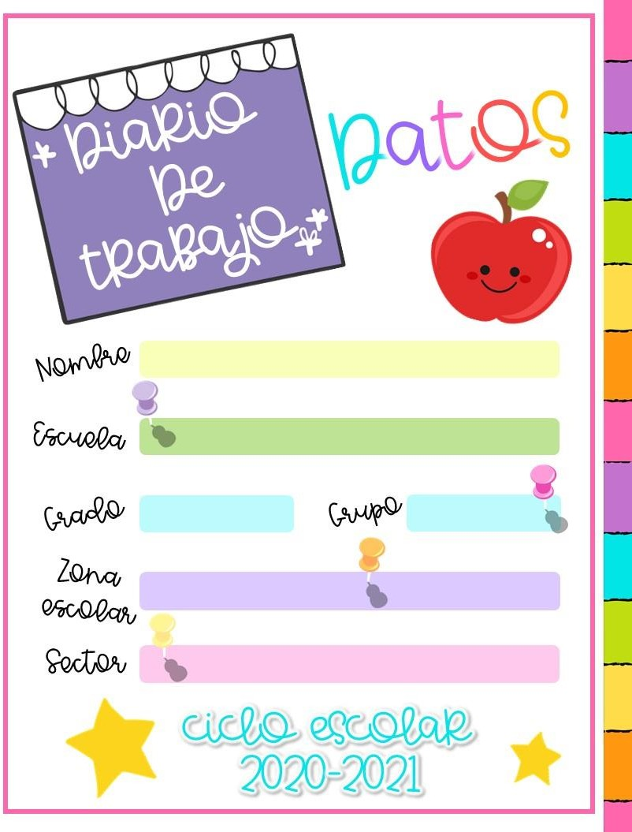
Tamara Lizbeth López Hernández
Jardín de niños “Amado Nervo”
4º “A”
1º y 2º
140
5

Slide 3
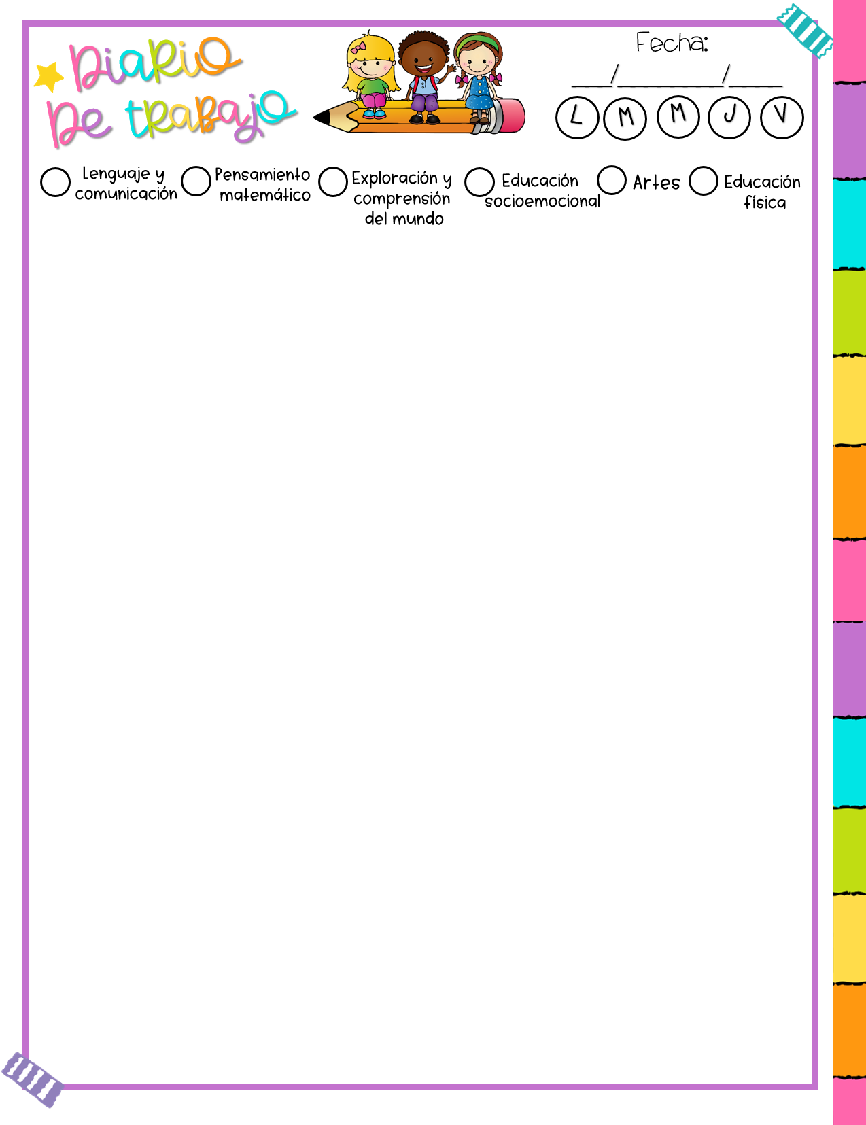




08 09 2021
Aprendizajes esperados:
En relación a lo planeado |  |  | SI | NO
Desarrollo de actividades en tiempo y forma.
Se llevó a cabo lo planeado.
El material fue adecuado.
La organización del grupo fue:
Grupal ( ) | Equipos ( ) | Individual ( )
Manifestaciones de los niños:
¿Se involucraron? Todos ( ) Algunos ( ) Poca motivación ( ) descontrol ( )
¿Se interesaron en las actividades? Todos ( ) Algunos ( ) otro ( )
Su actitud ante las actividades. Participativos( ) Buena ( ) Apatía ( )
Alumnos participativos: Todo el grupo.
Educadora | SI | NO
¿Mi forma de intervención fue la adecuada?
¿Favorecí el logro de los aprendizajes esperados?
¿La forma de relacionarme con los alumnos fue la adecuada?
¿Favorecí la convivencia?
¿Las consignas fueron claras?
Alumnos que requirieron apoyo: No hubieron alumnos que necesitaran apoyo.
Breve descripción de las actividades realizadas durante la jornada. Las actividades aplicadas tienen el propósito de identificar y conocer cada una de nuestras emociones, así como también los factores que las provocan.
Observaciones
Logros:
Dificultades
:
Fomenté la colaboración y autonomía con ayuda de las actividades; los alumnos entendieron el tema y el aprendizaje esperado sin ningún problema.
No se presentaron dificultades, los alumnos ya contaban con saberes previos.
Valoración general de la jornada
Autoevaluación
¿Cómo lo hice? ¿Me faltó hacer algo que no debo olvidar? La jornada estuvo bien, hubo comunicación con los alumnos, tomaron asistencia y las actividades se aplicaron correctamente.
¿De qué otra manera podría intervenir? ¿Qué
necesito modificar? Imprevistos.
Necesito modificar mi intervención con algunos alumnos para que logren relacionarse con el grupo.
Considero que fue una muy buena jornada, todos los alumnos participaron desde el inicio de la clase; contaban con saberes previos, por lo tanto, fue más sencillo trabajar las actividades.
Se dieron consignas claras y se favoreció el aprendizaje.

Slide 4
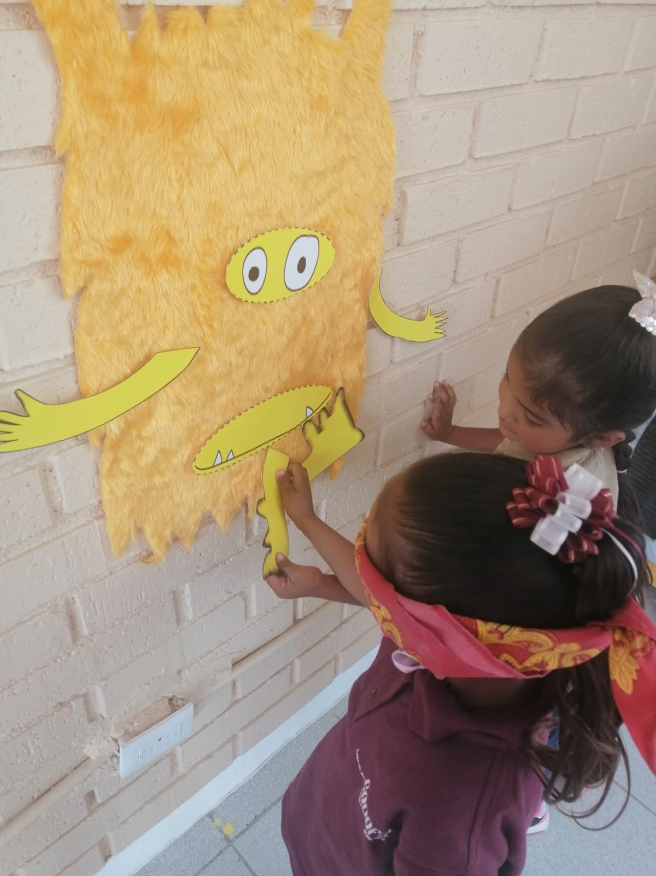

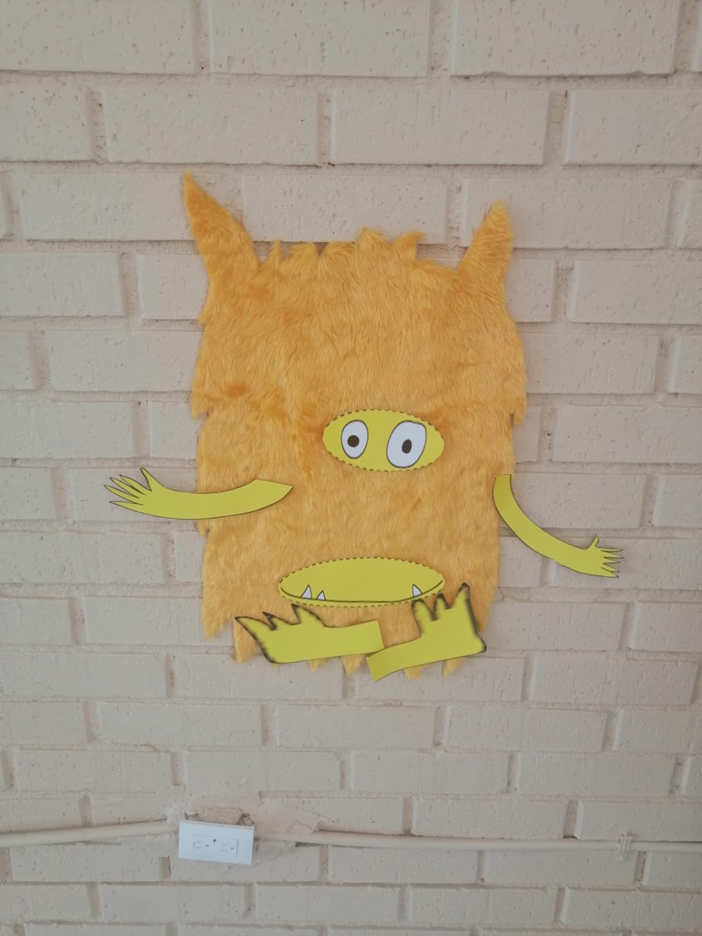
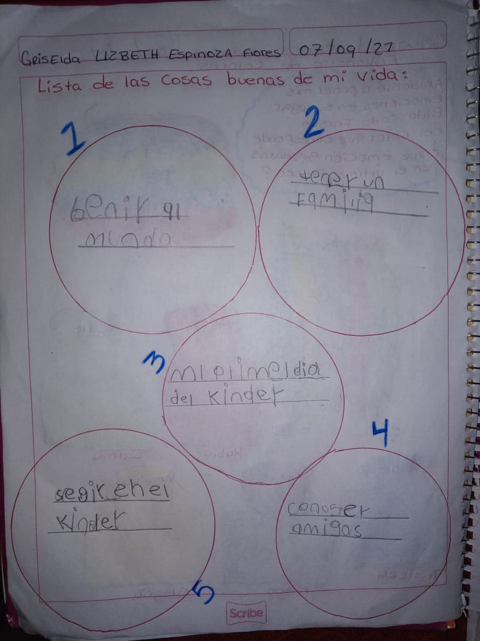
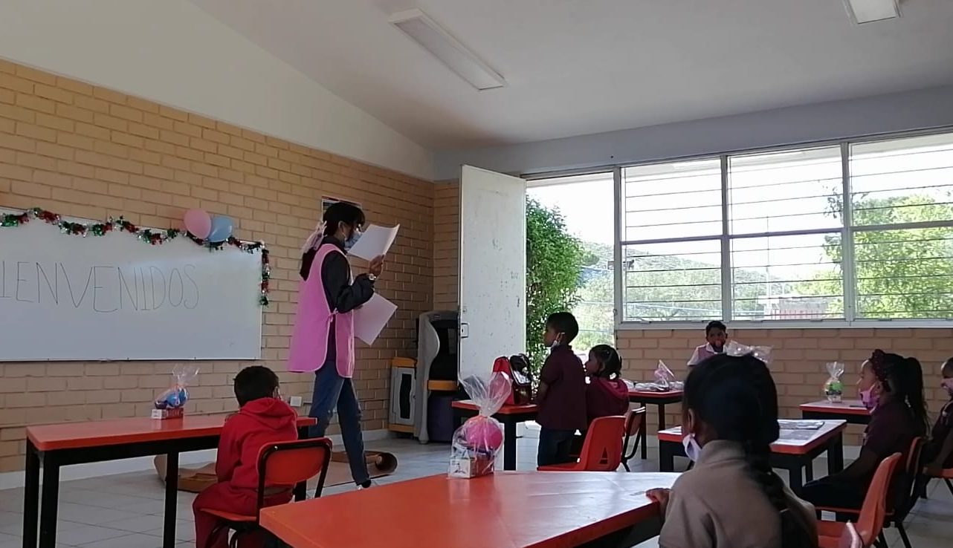
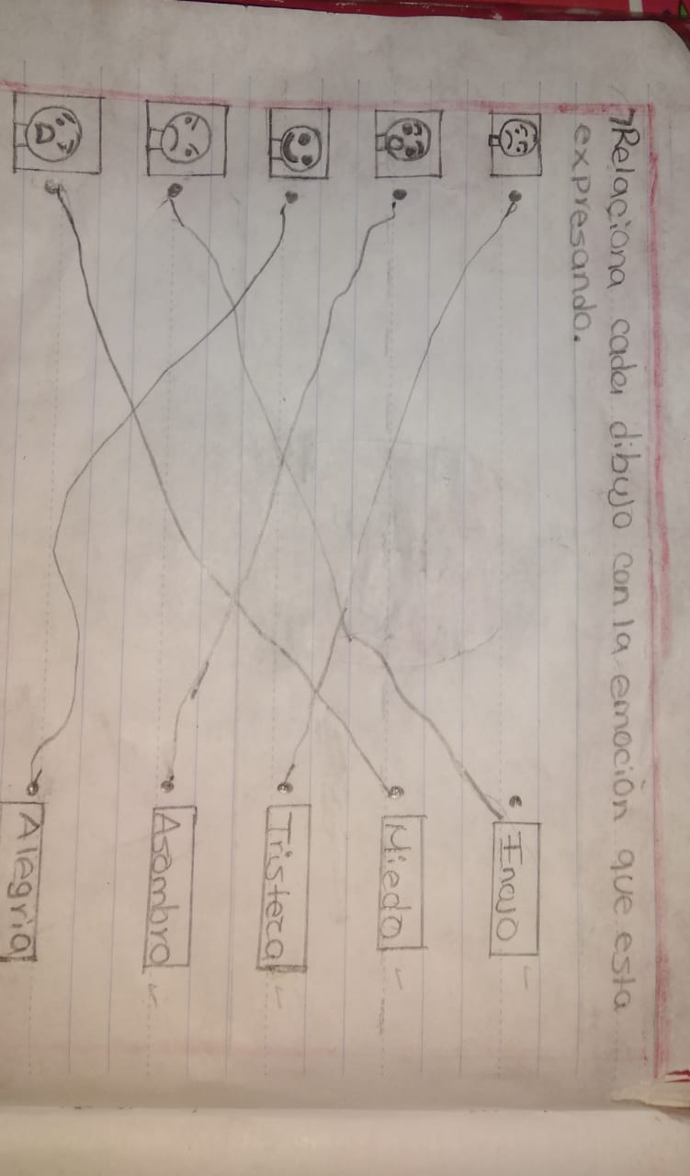
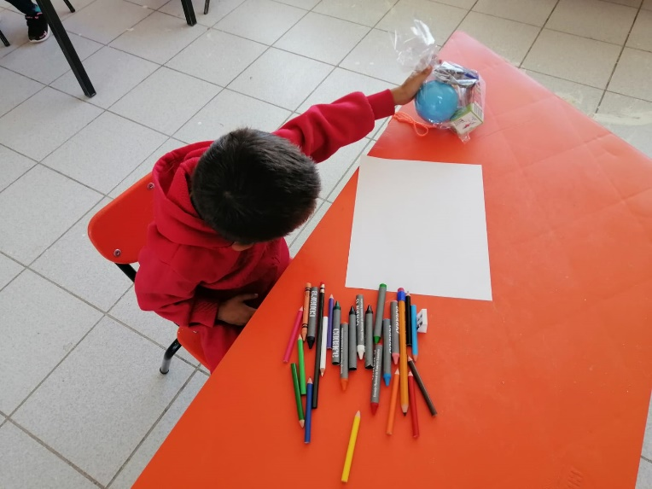
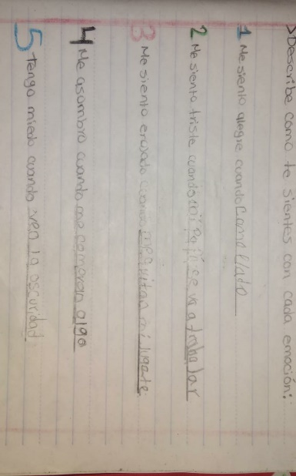
Miércoles 08 de septiembre de 2021

